Slide 1
计算机网络（第 6 版）
第 2 章 物理层

Slide 2
第 2 章 物理层
2.1 物理层的基本概念
2.2 数据通信的基础知识
2.2.1 数据通信系统的模型
2.2.2 有关信道的几个基本概念
2.2.3 信道的极限容量
2.2.4 信道的极限信息传输速率
2.3 物理层下面的传输媒体
2.3.1 导引型传输媒体
2.3.2 非导引型传输媒体

Slide 3
第 2 章 物理层（续）
2.4 信道复用技术
2.4.1 频分复用、时分复用和统计时分复用
2.4.2 波分复用
2.4.3 码分复用
2.5 数字传输系统
2.6 宽带接入技术
2.6.1 ADSL技术
2.6.2 光纤同轴混合网（HFC 网）
2.6.3 FTTx 技术

Slide 4
2.1 物理层的基本概念
物理层的主要任务描述为确定与传输媒体的接口的一些特性，即：
机械特性 指明接口所用接线器的形状和尺寸、引线数目和排列、固定和锁定装置等等。
电气特性 指明在接口电缆的各条线上出现的电压的范围。
功能特性 指明某条线上出现的某一电平的电压表示何种意义。
过程特性 指明对于不同功能的各种可能事件的出现顺序。

Slide 5


2.2 数据通信的基础知识
2.2.1 数据通信系统的模型
数据通信系统
输入
汉字
数字比特流
模拟信号
模拟信号
数字比特流
显示
汉字
公用电话网
PC
调制解调器
调制解调器
PC
源系统
传输系统
目的系统
源点
发送器
传输
系统
接收器
终点
输入信息
输入数据
发送
的信号
接收
的信号
输出数据
输出信息

Slide 6
几个术语
数据(data)——运送消息的实体。
信号(signal)——数据的电气的或电磁的表现。
模拟的(analogous)——代表消息的参数的取值是连续的。
数字的(digital)——代表消息的参数的取值是离散的。
码元(code)——在使用时间域（或简称为时域）的波形表示数字信号时，代表不同离散数值的基本波形。

Slide 7
2.2.2 有关信号的几个基本概念
单向通信（单工通信）——只能有一个方向的通信而没有反方向的交互。
双向交替通信（半双工通信）——通信的双方都可以发送信息，但不能双方同时发送(当然也就不能同时接收)。
双向同时通信（全双工通信）——通信的双方可以同时发送和接收信息。

Slide 8
基带(baseband)信号和带通(band pass)信号
基带信号（即基本频带信号）——来自信源的信号。像计算机输出的代表各种文字或图像文件的数据信号都属于基带信号。
基带信号往往包含有较多的低频成分，甚至有直流成分，而许多信道并不能传输这种低频分量或直流分量。因此必须对基带信号进行调制(modulation)。
通带信号——把基带信号经过载波调制后，把信号的频率范围搬移到较高的频段以便在信道中传输（即仅在一段频率范围内能够通过信道）。

Slide 9
基带信号和宽带信号
基带信号(baseband)就是将数字信号 1 或 0 直接用两种不同的电压来表示，然后送到线路上去传输。
宽带信号(broadband)则是将基带信号进行调制后形成的频分复用模拟信号。
通带信号(passband)被搬移到某个更大频率范围的信号。

Slide 10
几种最基本的调制方法
基带信号往往包含有较多的低频成分，甚至有直流成分，而许多信道并不能传输这种低频分量或直流分量。为了解决这一问题，就必须对基带信号进行调制(modulation)。
最基本的二元制调制方法有以下几种：
  调幅(AM)：载波的振幅随基带数字信号而变化。
  调频(FM)：载波的频率随基带数字信号而变化。
  调相(PM) ：载波的初始相位随基带数字信号而变化。

Slide 11
对基带数字信号的几种调制方法
基带信号
0
1
0
0
1
1
1
0
0
调幅
调频
调相

Slide 12
几种最基本的调制方法
所谓调制就是进行波形变换。或者更严格地讲，是进行频谱变换，将基带数字信号的频谱变换成为适合于在模拟信道中传输的频谱。最基本的调制方法有以下几种：
(1)调幅(AM) 即载波的振幅随基带数字信号而变化。例如，0对应于无载波输出，而1对应于有载波输出。
(2)调频(FM) 即载波的频率随基带数字信号而变化。例如，0对应于频率f1，而1对应于频率f2。
(3)调相(PM) 即载波的初始相位随基带数字信号而变化。例如，0对应于相位0º，而1对应于180º。

Slide 13
常用的三种调制技术
根据载波 Asin(ωt + ϕ)的三个特性：幅度、频率、相位，产生常用的三种调制技术：
  幅移键控法 Amplitude-shift keying (ASK)
  频移键控法 Frequency-shift keying (FSK)
  相移键控法 Phase-shift keying (PSK)

Slide 14
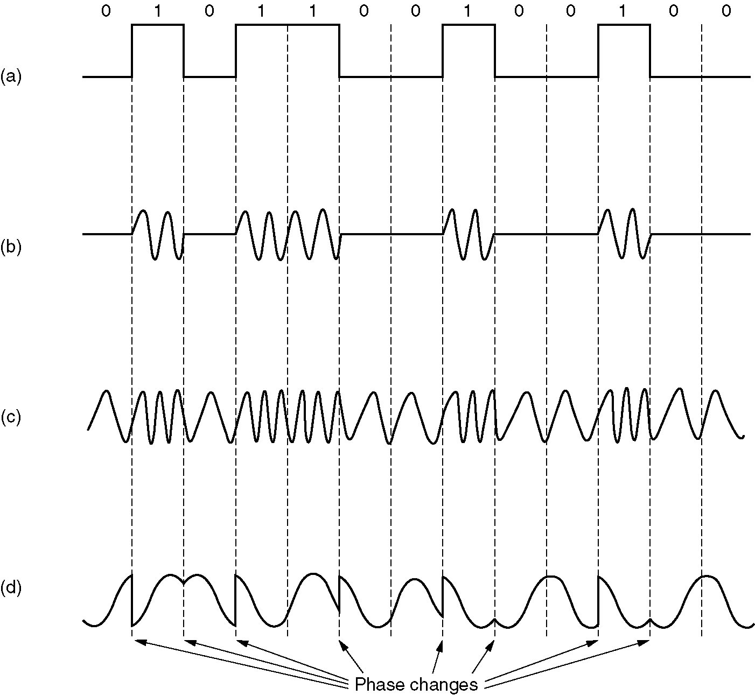
(a) A binary signal
(b) Amplitude modulation
(c) Frequency modulation
(d) Phase modulation

Slide 15
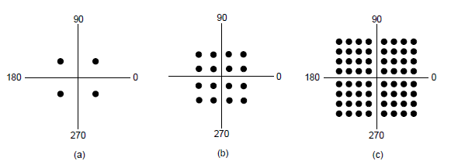
Passband Transmission
Figure 2-23. (a) QPSK. (b) QAM-16. (c) QAM-64.

Slide 16
正交调制 QAM
QAM (Quadrature Amplitude Modulation)
可供选择的相位有 12 种，而对于每一种相位有 1 或 2 种振幅可供选择。
(r, ϕ)
r
ϕ
由于4 bit 编码共有16 种不同的组合，因此这 16 个点中的每个点可对应于一种 4 bit 的编码。
若每一个码元可表示的比特数越多，则在接收端进行解调时要正确识别每一种状态就越困难。

Slide 17
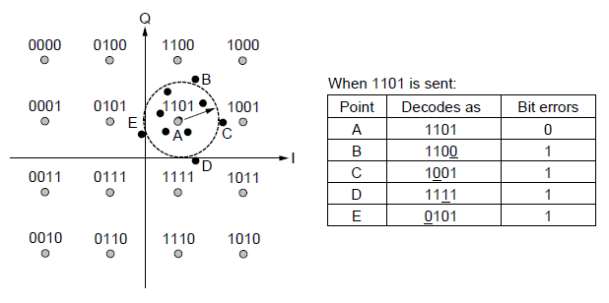
QAM-16格雷码
Figure 2-24. Gray-coded QAM-16.

Slide 18
调制解调器的速率
目前调制解调器的信息传输速率已很接近于香农的信道容量极限了。
要提高信息传输速率，只能设法提高信噪比。
在电话的用户线上，最大的噪声来自模拟到数字的模数转换所带来的量化噪声。
Notes:
所谓量化就是把采集到的数值送到量化器（A/D转换器）编码成数字，每个数字代表一次采样所获得的声音信号的瞬间值。量化时，把整个幅度划分为几个量化级（量化数据位数），把落入同一级的样本值归为一类，并给定一个量化值。量化级数越多，量化误差就越小，声音质量就越好。 目前常用量化数据位来表示量化级，例如数据位为8位，则表示2^8个量化级，最高量化级有2^16个（=65536个）等级。量化过程存在量化误差，反映到接收端，这种误差作为噪声再生，称为量化噪声。增加量化位数能够把噪声降低到无法察觉的程度，但随着信号幅度的降低，量化噪声与信号之间的相关性变得更加明显。

Slide 19
调制解调器使用异步通信方式
数据通信可分为同步通信和异步通信两大类：
  同步通信要求接收端时钟频率和发送端时钟频率一致。发送端发送连续的比特流。
  异步通信时不要求接收端时钟和发送端时钟同步。发送端发送完一个字节后，可经过任意长的时间间隔再发送下一个字节。
异步通信的通信开销较大，但接收端可使用廉价的、具有一般精度的时钟来进行数据通信。

Slide 20
数字传输系统
现在的数字传输系统均采用脉码调制 PCM (Pulse Code Modulation)体制。
PCM最初并不是为传送计算机数据用的。它是为了使电话局之间一条中继线不是只传送一路电话而是可以传送几十路的电话。由于历史上的原因，PCM有两个互不兼容的国际标准，即北美的24路PCM(简称为T1)和欧洲的30路PCM(简称为E1)。
T1的速率是1.544 Mb/s，E1的速率是2.048 Mb/s。

Slide 21
脉码调制PCM
为了将模拟电话信号转变为数字信号，必须先对电话信号进行取样。根据取样定理，只要：取样频率不低于电话信号最高频率的2倍，就可以从取样脉冲信号无失真地恢复出原来的电话信号。标准的电话信号的最高频率为3.4kHz，为方便起见，取样频率就定为8kHz，相当于取样周期为125 μs。

Slide 22
PCM的基本原理
T为取样周期。连续的电话信号经取样后成为如图中(a)所示的离散脉冲信号，其振幅对应于取样时刻电话信号的数值。
下一步就是编码。为简单起见,图(c)将不同振幅的脉冲编为4位二进制码元。在我国使用的PCM体制中，电话信号是采用8 bit编码,也就是说,将取样后的模拟的电话信号量化为256个不同等级中的一个。模拟信号转换为数字信号后就进行传输。
在接收端进行解码的过程与编码过程相反。经滤波后最后得出恢复后的模拟电话信号图中的(e)。
(a)信号
t
采样周期 T
(b)采样
t
(c)编码
t
0010
1100
1001
0011
(d)解码
t
(e)还原
t

Slide 23
PCM的基本原理
这样，一个话路的模拟电话信号，经模数变换后，就变成为每秒8000个脉冲信号，每个脉冲信号再编为8位二进制码元。因此一个标准话路的PCM信号速率为64 kb/s。
以kb/s的速率是最早制订出的话音编码的标准速率。
随着话音编码技术的不断发展，人们可以用更低的数据率来传送同样质量的话音信号。现在已经能够用32kb/s，16kb/s或甚至低到8kb/s(或更低)的数据率来传送一路话音信号。

Slide 24
时分复用
为了有效地利用传输线路，可将多个话路的PCM 信号用时分复用 TDM (Time Division Multiplexing)的方法装成时分复用帧，然后发送到线路上。
中国采用欧洲体制，以 E1 为一次群。
美国和日本等国采用北美体制，以 T1 为一次群。

Slide 25
PCM的基本原理
E1的一个时分复用帧(其长度T＝125μs)共划分为32相等的时隙，时隙的编号为CH0-CH31。时隙CH0用作帧同步用，时隙CH16用来传送信令(如用户的拨号信令)。可供用户使用的话路是时隙CH1-CH15和CH17-CH31，共30个时隙用作30个话路。每个时隙共传送8 bit。因此整个的32个时隙共用256bit。每秒传送8000个帧，因此PCM一次群E1的数据率就是2.048Mb/s。
北美使用的T1系统共有24个话路。每个话路的取样脉冲用7bit编码，然后再加上1位信令码元，因此一个话路也是占用8bit。帧同步码是在24路的编码之后加上1bit，这样每帧共有193bit。因此T1一次群的数据率为1.544Mb/s。

Slide 26
E1 的时分复用帧
CH0
CH0
CH1
CH1
…
2.048 Mb/s
…
CH15
CH15
CH16
CH16
CH17
传输线路
CH17
…
…
CH31
CH31
时分复用帧
时分复用帧
时分复用帧
t
T
8 bit
CH0
CH1
CH2
…
CH15
CH16
CH17
…
CH30
CH31
CH0
15 个话路
15 个话路
T = 125 μs

Slide 27
2.2.3 信道的极限容量
任何实际的信道都不是理想的，在传输信号时会产生各种失真以及带来多种干扰。
码元传输的速率越高，或信号传输的距离越远，在信道的输出端的波形的失真就越严重。
码元（Code Cell）：时间轴上的一个信号编码单元

Slide 28
数字信号通过实际的信道
有失真，但可识别
失真大，无法识别
实际的信道
（带宽受限、有噪声、干扰和失真）
发送信号波形
接收信号波形
实际的信道
（带宽受限、有噪声、干扰和失真）
发送信号波形
接收信号波形

Slide 29
信道能够通过的频率范围
1924 年，奈奎斯特(Nyquist)就推导出了著名的奈氏准则。他给出了在假定的理想条件下，为了避免码间串扰，码元的传输速率的上限值。
在任何信道中，码元传输的速率是有上限的，否则就会出现码间串扰的问题，使接收端对码元的判决（即识别）成为不可能。
如果信道的频带越宽，也就是能够通过的信号高频分量越多，那么就可以用更高的速率传送码元而不出现码间串扰。

Slide 30
尼氏(Nyquist)准则
1924年，尼奎斯特（H. Nyquist）推导出理想低通信道的最高码元传输速率 = 2H Baud
H 是理想低通信道的带宽，单位为赫(Hz)
能通过
不能通过
0
频率(Hz)
H (Hz)
每赫带宽的理想低通信道的最高码元传输速率是每秒 2 个码元。
Baud 是波特，是码元传输速率的单位，1 波特为每秒传送 1 个码元。
Notes:
“理想低通信道”就是信号的所有低频分量，只要其频率不超过某个上限值，都能够不失真地通过此信道，而频率超过该上限值的所有高频分量都不能通过该信道。
“理想带通信道”就是频率在频带下限频率f1到频带上限频率f2之间的频率分量能够不失真地通过此信道，而低于f1和高于f2的所有频率分量都不能通过该信道。

Slide 31
要强调以下三点
实际的信道所能传输的最高码元速率，要明显地低于尼氏准则给出上限数值。
当信号电平分为Ｖ级，尼奎斯特（H. Nyquist）无噪声有限带宽信道的最大数据传输率公式表示为：
最大数据传输率 = 2Hlog₂V (bps)
这说明，任意信号通过一个带宽为Ｈ的低通滤波器，则每秒采样2Ｈ次就能完整地重现该信号。
  例如，V=2（只有两级），无噪声的3k Hz信道传输二进制最高的速率是6000 bps。

Slide 32
要注意
波特(Baud)和比特(bit)是两个完全不同的概念。
  波特是码元传输的速率单位（每秒传多少个码元）。码元传输速率也称为调制速率、波形速率或符号速率。
  比特是信息量的单位。
信息的传输速率“比特/秒”与码元的传输速率“波特”在数量上却有一定的关系。
若1个码元只携带 1 bit 的信息量，则“比特/秒”和“波特”在数值上相等。
若1个码元携带n bit 的信息量，则
M Baud的码元传输速率所对应的信息传输速率为M ×n b/s。

Slide 33
波特率（baud）和比特率（bit）的关系
波特率：信号每秒钟变化的次数，也称调制速率。
比特率：每秒钟传送的二进制位数。
波特率与比特率的关系取决于信号值与比特位的关系。
  例：每个信号值可表示３位，则比特率是波特率的３倍；
  每个信号值可表示１位，则比特率和波特率相同。
  例如，有一个带宽为3kHz的理想低通信道，其最高码元传输速率为6000 Baud(即每秒传6000个码元)。若1个码元能携带3bit的信息量，则最高信息传输速率为18000 b/s。
思考：怎样使一个码元携带3 bit的信息量呢？

Slide 34
(2) 信噪比
香农(Shannon)用信息论的理论推导出了带宽受限且有高斯白噪声干扰的信道的极限、无差错的信息传输速率。
信道的极限信息传输速率 C 可表达为
C = W log₂(1+S/N) b/s
  W 为信道的带宽（以 Hz 为单位）；
  S 为信道内所传信号的平均功率；
  N 为信道内部的高斯噪声功率。

Slide 35
香农公式的二点说明
1948年，香农（C. Shannon）把尼奎斯特的工作扩大到信道受到随机（热）噪声干扰的情况。
热噪声出现的大小用信噪比（信号功率与噪声功率之比: 用S/N或SNR表示）来衡量。
  S：信号功率， N：噪声功率
  10log₁₀S/N 单位：分贝（dB）
  即，人们常说的信噪比，是指10log₁₀S/N值
    如信噪比10分贝，实际上S/N=10
    如信噪比20分贝，实际上S/N=100
    如信噪比30分贝，实际上S/N=1000

Slide 36
香农公式表明
信道的带宽或信道中的信噪比越大，则信息的极限传输速率就越高。
只要信息传输速率低于信道的极限信息传输速率，就一定可以找到某种办法来实现无差错的传输。
若信道带宽 W 或信噪比 S/N 没有上限（当然实际信道不可能是这样的），则信道的极限信息传输速率 C 也就没有上限。
实际信道上能够达到的信息传输速率要比香农的极限传输速率低不少。

Slide 37
请注意
对于频带宽度已确定的信道，如果信噪比不能再提高了，并且码元传输速率也达到了上限值，那么还有办法提高信息的传输速率。这就是用编码的方法让每一个码元携带更多比特的信息量。

Slide 38
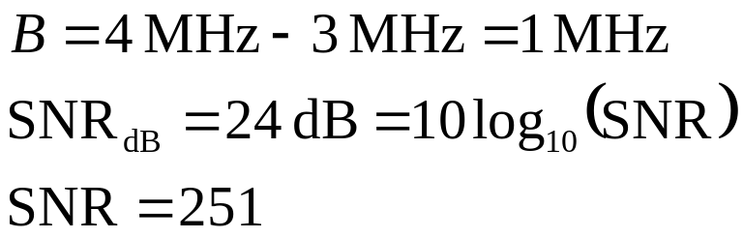
尼氏与香农公式举例
Spectrum of a channel between 3 MHz and 4 MHz ; SNR_{dB} = 24 dB
Using Shannon’s formula

Slide 39
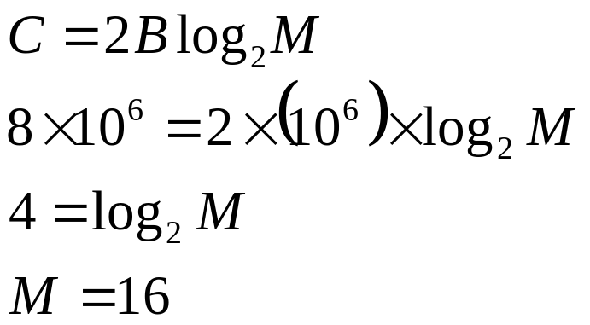
尼氏与香农公式举例
How many signaling levels are required?

Slide 40
2.3 物理层下面的传输媒体
电信领域使用的电磁波的频谱
f
10⁰ 10² 10⁴ 10⁶ 10⁸ 10¹⁰ 10¹² 10¹⁴ 10¹⁶ 10¹⁸ 10²⁰ 10²² 10²⁴
(Hz)
无线电
微波
红外线
X射线
γ
射线
可见光
紫外线
(Hz)
10⁴ 10⁵ 10⁶ 10⁷ 10⁸ 10⁹ 10¹⁰ 10¹¹ 10¹² 10¹³ 10¹⁴ 10¹⁵ 10¹⁶
f
双绞线
卫星
光纤
同轴电缆
地面微波
海事
无线电
调幅
无线电
调频
无线电
移动
无线电
电视
波段
LF
MF
HF
VHF
UHF
SHF
EHF
THF

Slide 41
2.3.1 导引型传输媒体
双裸线
双绞线
  屏蔽双绞线 STP (Shielded Twisted Pair)
  无屏蔽双绞线 UTP (Unshielded Twisted Pair)
同轴电缆
  50 Ω 同轴电缆
  75 Ω 同轴电缆
光缆

Slide 42
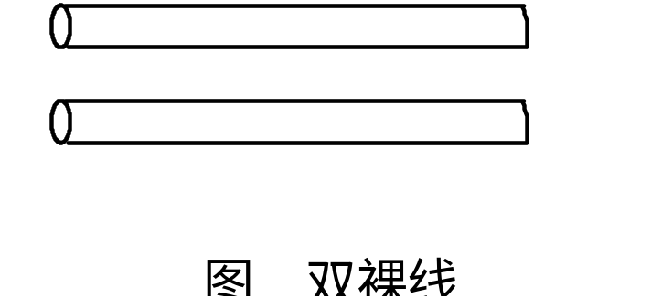
双裸线
一种最简单的传输介质，也称平行线。
两根裸露在空气中的铜导线彼此隔离地并排放在一起构成图。
串扰严重，速率低，距离短

Slide 43
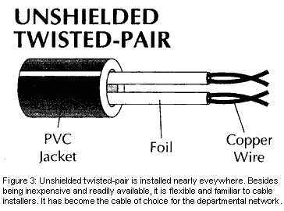
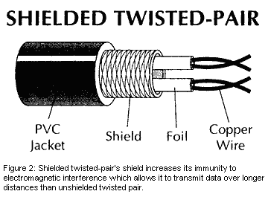
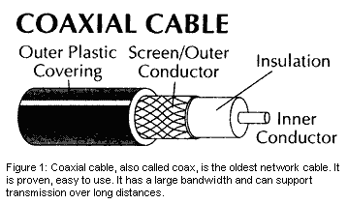
各种电缆
无屏蔽双绞线 UTP
屏蔽双绞线 STP
聚氯乙烯 套层
绝缘层
铜线
聚氯乙烯
套层
屏蔽层
铜线
绝缘层
同轴电缆
绝缘保护套层
外导体屏蔽层
绝缘层
内导体

Slide 44
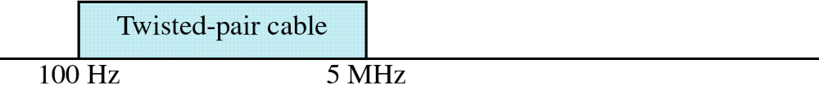
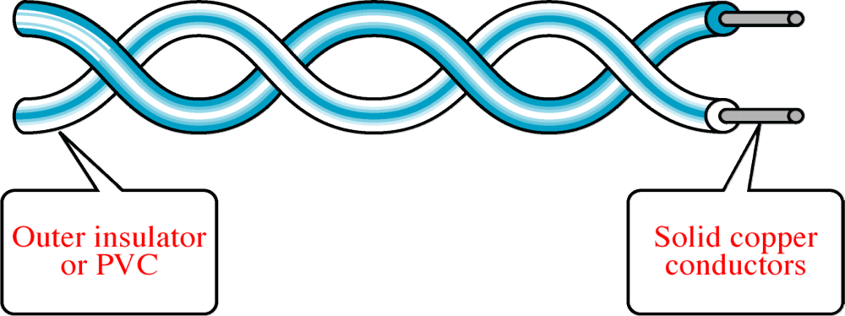
双绞线(Twisted-pair)
也称双扭线
由两根互相绝缘的铜导线用规则的方法扭绞起来构成图

Slide 45
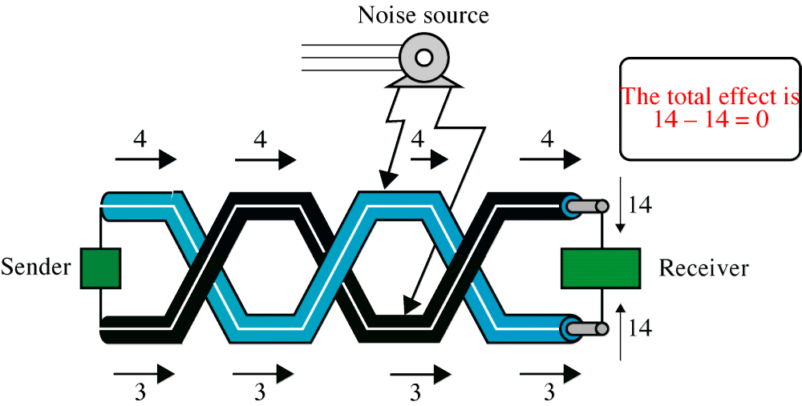
双绞线上的噪声效应
双绞线的扭绞结构是为了减少相邻导线之间的串扰和消除外界干扰

Slide 46
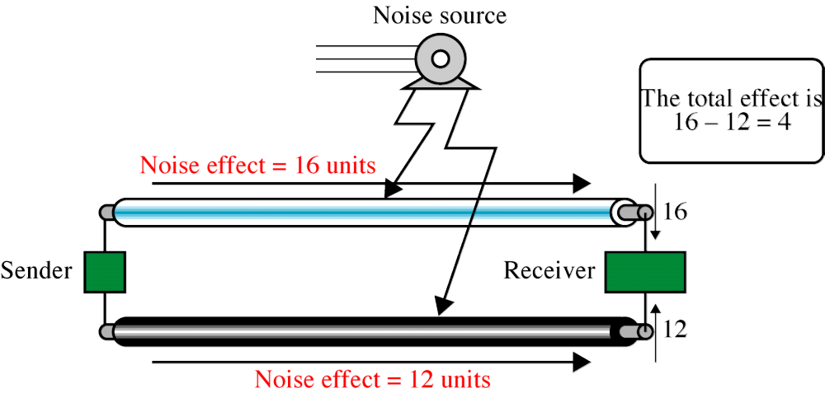
平行线上的噪声效应

Slide 47
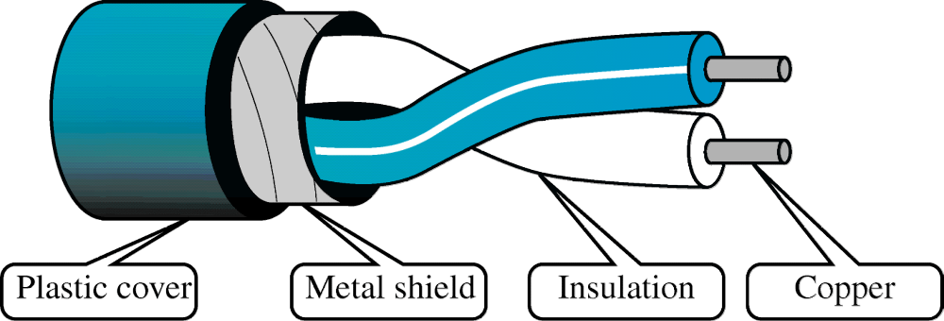
STP(Shielded Twisted-Pair)电缆

Slide 48
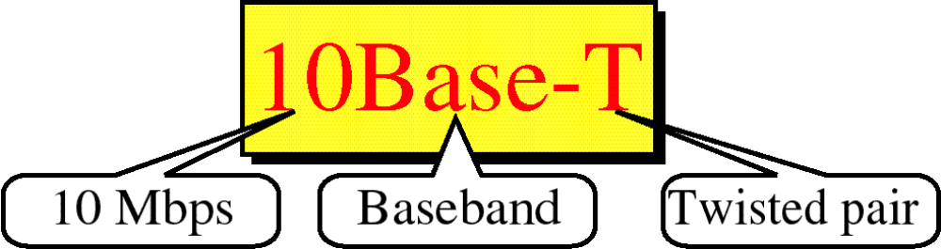
10BASET的含义

Slide 49
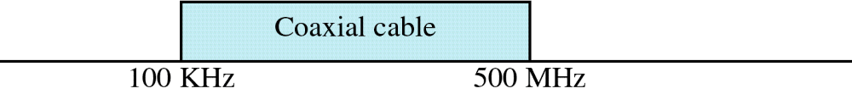
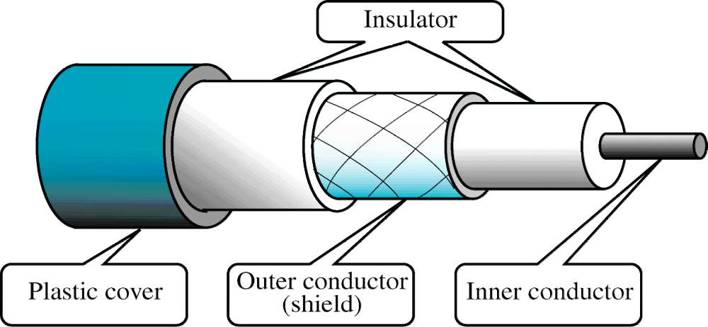
同轴电缆(Coaxial Cable)
由单股实心或多股绞合的铜质芯线（内导体）、绝缘层、网状编织的屏蔽层(外导体)以及保护外层所组成

Slide 50
同轴电缆的种类
粗同轴电缆
  简称粗缆，用于传送基带数字信号. 50欧姆，用于数据传输；
细同轴电缆
  简称细缆，也用于传送基带数字信号。最大传输距离不及粗缆，但因比粗缆便宜而被广泛使用。
TV电缆
  75欧姆，用于模拟传输系统，它是公用天线电视系统(CATV)中的标准传输电缆。其采用的是频分复用的宽带信号，300MHz或450MHz。

Slide 51
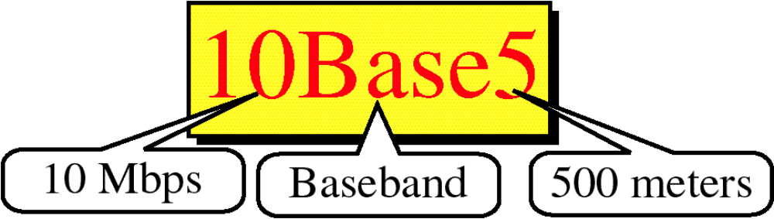
10BASE5的含义

Slide 52
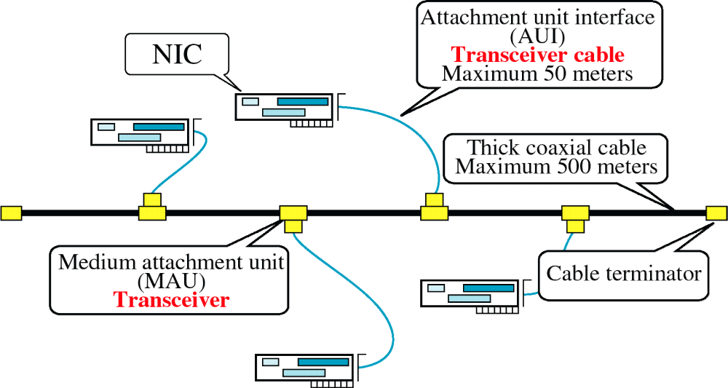
10BASE5

Slide 53
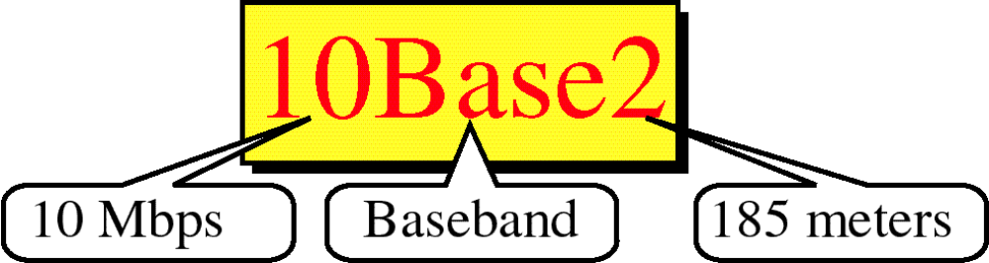
10BASE2的含义

Slide 54
双裸线、双绞线、铜轴电缆的优缺点
双裸线构成的线路的串扰现象非常严重。
双绞线减少相邻导线间的串扰。主要缺点是存在较强的趋肤效应，随着传输速率的增加，导线中的电流趋向于在导体的外层流动，从而减少可使用的有效截面积，增大导线的电阻和信号的衰减。
同轴电缆由于外导体的作用，外来的电磁干扰被有效地屏蔽了，因此具有很好的扰干扰特性，并且因趋肤效应所引起的功率损失也大大减小。同时，与双绞线相比，同轴电缆具有更宽的带宽和更快的传输速率。

Slide 55
光线在光纤中的折射
包层
折射角
包层
（低折射率的媒体）
纤芯
纤芯
（高折射率的媒体）
入射角
包层
（低折射率的媒体）

Slide 56
光纤的工作原理
低折射率
(包层)
高折射率
(纤芯)
光线在纤芯中传输的方式是不断地全反射

Slide 57
多模光纤与单模光纤
多模光纤
输入脉冲
输出脉冲
单模光纤
输入脉冲
输出脉冲

Slide 58
2.3.2 非导引型传输媒体
无线传输所使用的频段很广。
短波通信主要是靠电离层的反射，但短波信道的通信质量较差。
微波在空间主要是直线传播。
  地面微波接力通信
  卫星通信

Slide 59
无线局域网使用的 ISM 频段
26 83.5 125
频带 MHz MHz MHz
…
…
…
…
频率 902 928 2.4 2.4835 5.725 5.850
MHz MHz GHz GHz GHz GHz

Slide 60
2.4 信道复用技术
2.4.1 频分复用、时分复用和统计时分复用
复用(multiplexing)是通信技术中的基本概念。
A₁
A₂
B₁
B₂
C₁
C₂
(a) 使用单独的信道
A₁
A₂
+
+
( )
B₁
复用
分用
B₂
共享信道
C₁
C₂
(b) 使用共享信道

Slide 61
频分复用 FDM(Frequency Division Multiplexing)
用户在分配到一定的频带后，在通信过程中自始至终都占用这个频带。
频分复用的所有用户在同样的时间占用不同的带宽资源（请注意，这里的“带宽”是频率带宽而不是数据的发送速率）。
频率
频带 n
…
频带 3
频带 2
频带 1
时间

Slide 62
时分复用TDM(Time Division Multiplexing)
时分复用则是将时间划分为一段段等长的时分复用帧（TDM 帧）。每一个时分复用的用户在每一个 TDM 帧中占用固定序号的时隙。
每一个用户所占用的时隙是周期性地出现（其周期就是 TDM 帧的长度）。
TDM 信号也称为等时(isochronous)信号。
时分复用的所有用户是在不同的时间占用同样的频带宽度。

Slide 63
时分复用
频率
周期性出现
A
B
C
D
A
B
C
D
A
B
C
D
A
B
C
D
…
TDM 帧
TDM 帧
TDM 帧
TDM 帧
TDM 帧
时间

Slide 64
时分复用可能会造成线路资源的浪费
使用时分复用系统传送计算机数据时，由于计算机数据的突发性质，用户对分配到的子信道的利用率一般是不高的。
用户
时分复用
A
a
a
t
①
B
b
b
t
②
a
b
b
c
c
a
d
t
C
c
c
t
③
#1
#2
#3
#4
④
D
d
t
4 个时分复用帧

Slide 65
统计时分复用 STDM(Statistic TDM)
用户
统计时分复用
A
a
a
t
①
B
b
b
t
②
a
b
b
c
c
d
a
t
C
c
c
③
t
#1
#2
#3
④
D
d
t
3 个 STDM 帧

Slide 66
2.4.2 波分复用 WDM(Wavelength Division Multiplexing)
波分复用就是光的频分复用。
光调制器
8 × 2.5 Gb/s
1310 nm
光解调器
0 1550 nm
1 1551 nm
2 1552 nm
3 1553 nm
4 1554 nm
5 1555 nm
6 1556 nm
7 1557 nm
1550 nm 0
1551 nm 1
1552 nm 2
1553 nm 3
1554 nm 4
1555 nm 5
1556 nm 6
1557 nm 7
20 Gb/s
EDFA
复
用
器
分
用
器
120 km

Slide 67
2.4.3 码分复用 CDM(Code Division Multiplexing)
常用的名词是码分多址 CDMA
(Code Division Multiple Access)。
各用户使用经过特殊挑选的不同码型，因此彼此不会造成干扰。
这种系统发送的信号有很强的抗干扰能力，其频谱类似于白噪声，不易被敌人发现。
每一个比特时间划分为 m 个短的间隔，称为码片(chip)。

Slide 68
Frequency Hopping CDMA
Frequency
At each successive time slot, the frequency band assignments are reordered.
Each user employs a code that dictates the frequency hopping pattern.
Time

Slide 69
Direct Sequence CDMA
Frequency
All users occupy the whole bandwidth all the time.
Signals of different users overlap with one other.
How can it be done?
Time

Slide 70
码片序列(chip sequence)
每个站被指派一个唯一的 m bit 码片序列。
  如发送比特 1，则发送自己的 m bit 码片序列。
  如发送比特 0，则发送该码片序列的二进制反码。
例如，S 站的 8 bit 码片序列是 00011011。
  发送比特 1 时，就发送序列 00011011，
  发送比特 0 时，就发送序列 11100100。
S 站的码片序列：(–1 –1 –1 +1 +1 –1 +1 +1)

Slide 71
Encoding Example
Data bit
d₁ = –1
Signature sequence
(c₁,c₂, …, c₈) = (+1,+1,+1,–1,+1,–1,–1,–1)
Encoder Output
(Z_{1,1},Z_{1,2},…,Z_{1,8})=(–1,–1,–1,+1,–1,+1,+1,+1)

Slide 72
Bandwidth
Note that the chip rate is much higher than the data rate.
Consider our previous example.
  Suppose the original data signal occupies a bandwidth of W.
  What is the bandwidth of the encoded signal?

Slide 73
Spread Spectrum Technique
Frequency
Frequency
Encoding
Time
Time
The bandwidth expands by a factor of M.
M is called spreading factor or processing gain.

Slide 74
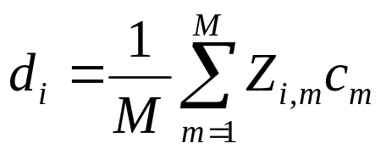
CDMA Decoding
Without interfering users, the receiver would receive the encoded bits, Z_{i,m} , and recover the original data bit, d_{i}, by computing:

Slide 75
CDMA Decoding Example
(c₁, c₂, …, c₈) = (+1,+1,+1,–1,+1,–1,–1,–1)
(Z_{1,1},Z_{1,2},…,Z_{1,8}) = (–1,–1,–1,+1,–1,+1,+1,+1)
(–1,–1,–1,–1,–1,–1,–1,–1)
d_{i} = –1
multiply
add and divide by M

Slide 76
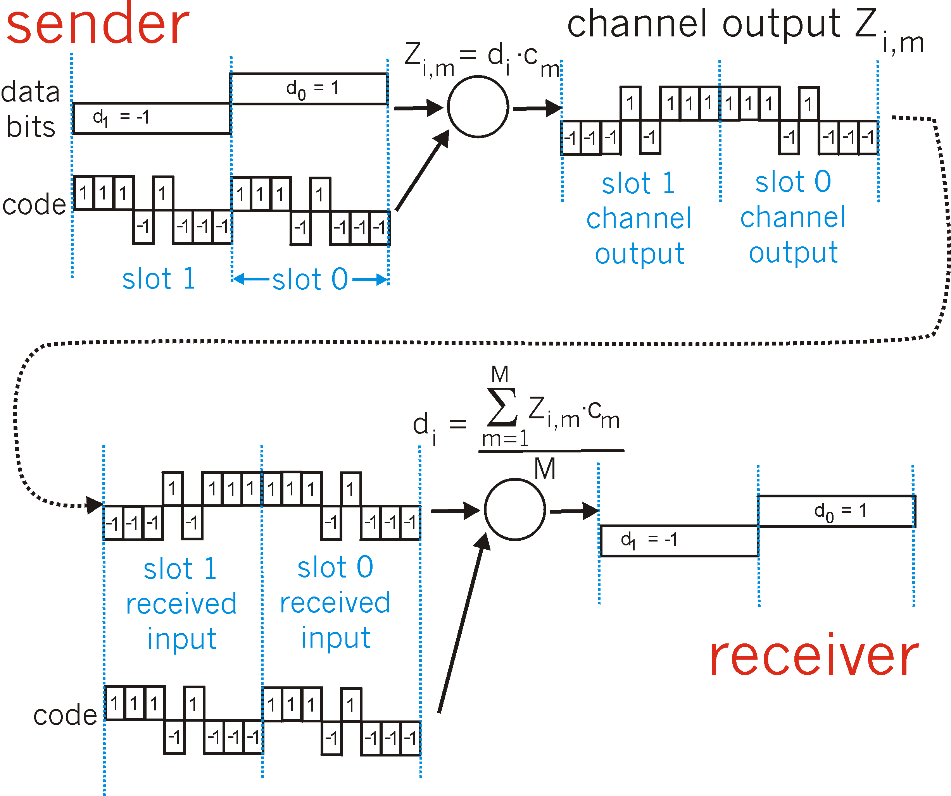

Slide 77
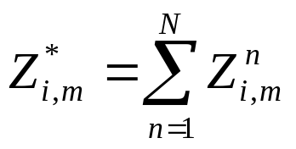
Multiuser Scenario
If there are N users, the signal at the receiver becomes:
How can a CDMA receiver recover a user’s original data bit?

Slide 78
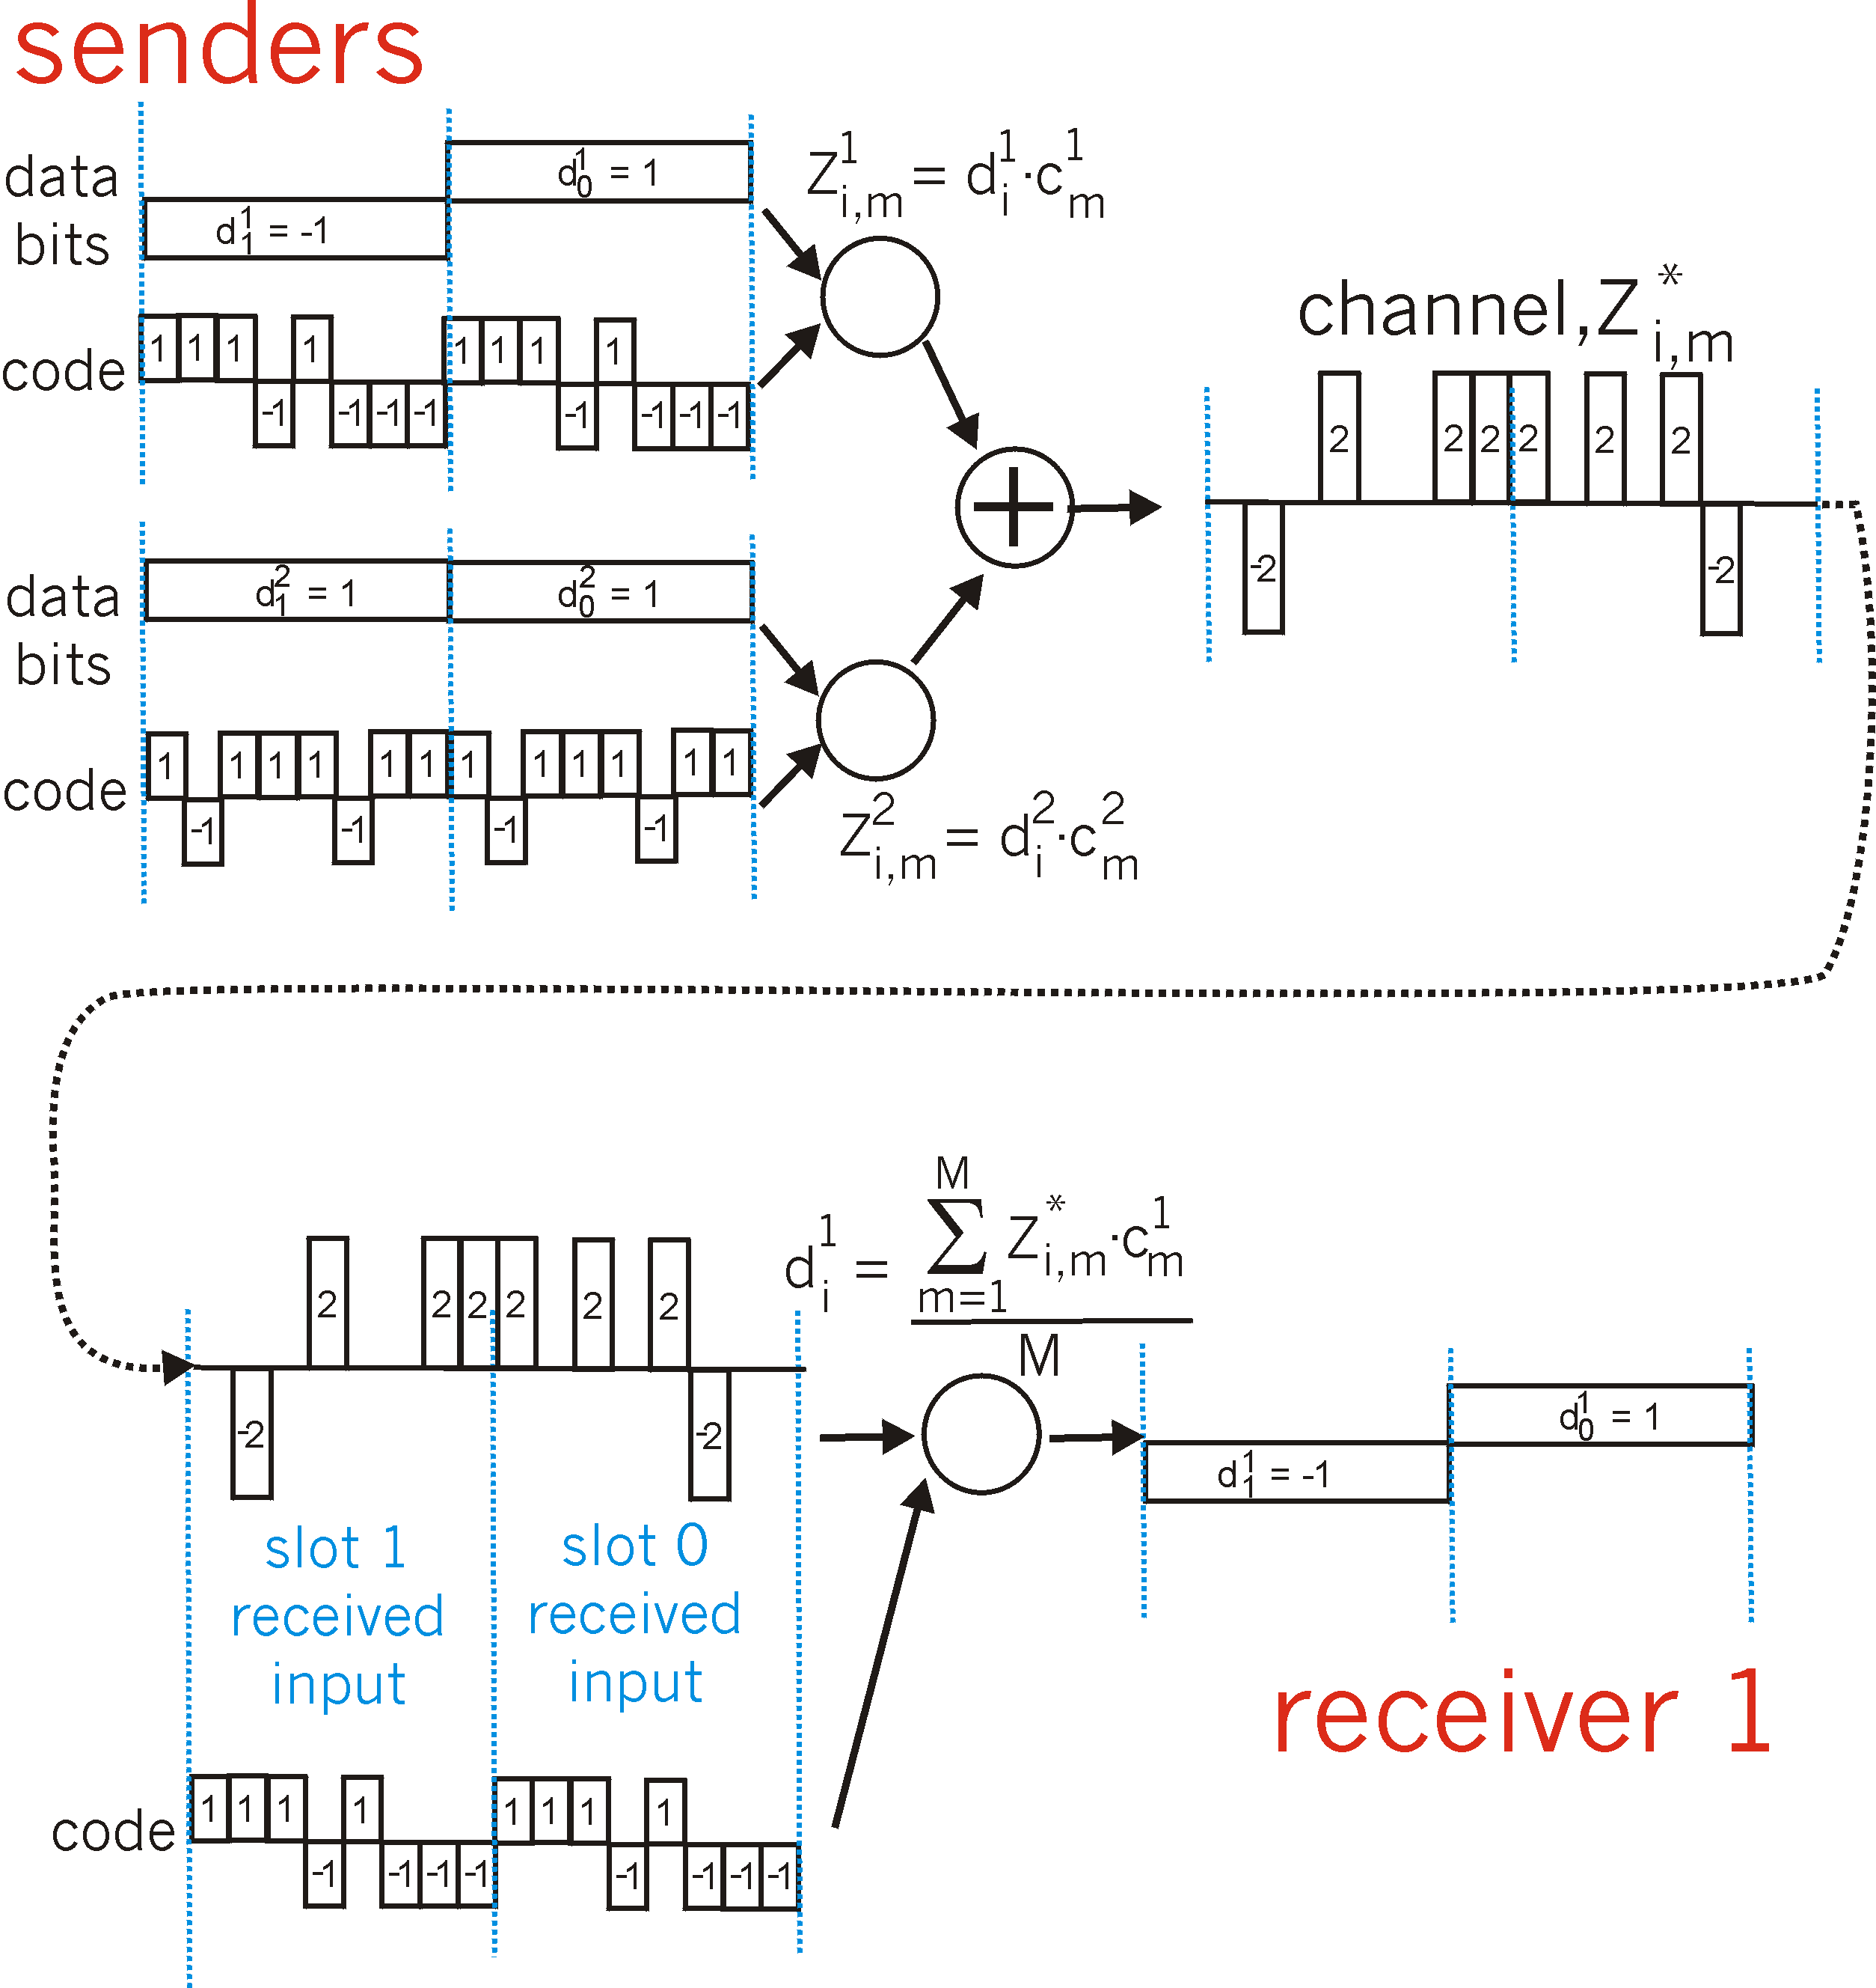
2-user example
Multiplied by the signature sequence of user 1

Slide 79
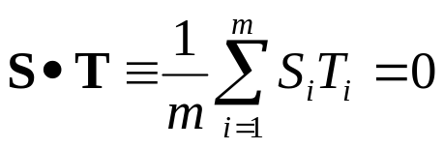
码片序列的正交关系
令向量 S 表示站 S 的码片向量，令 T 表示其他任何站的码片向量。
两个不同站的码片序列正交，就是向量 S 和T 的规格化内积(inner product)都是 0：
(2-3)

Slide 80
The Meaning of Correlation
What is correlation?
  It determines how much similarity one sequence has with another.
  It is defined with a range between –1 and 1.
Correlation Value | Interpretation
1 | The two sequences match each other exactly.
0 | No relation between the two sequences
–1 | The two sequences are mirror images of each other.
Other values indicate a partial degree of correlation.

Slide 81
Generation of Signature Sequences
How to generate signature sequences of low correlation?
There are two classes of signature sequences that are widely used in CDMA systems.
  Orthogonal Codes
  Pseudo Noise Sequences (PN Sequences)

Slide 82
Orthogonal Codes
Two codes are said to be orthogonal if their correlation is zero.
  no interference between the two users.
In our previous two-user example, the codes are orthogonal.
How to generate orthogonal codes?

Slide 83
Walsh Codes
The most common orthogonal codes used in CDMA systems.
A set of Walsh codes of length n is defined by the rows of an n × n Hadamard matrix.
Hadamard matrix can be constructed by an iterative method.

Slide 84
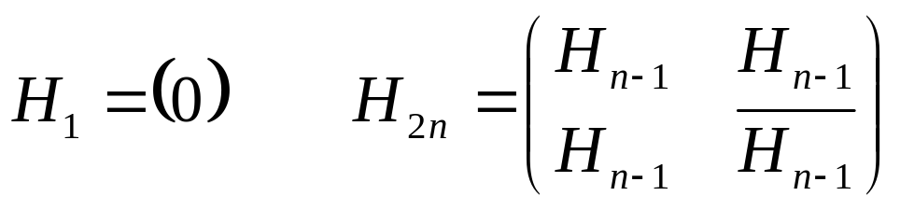
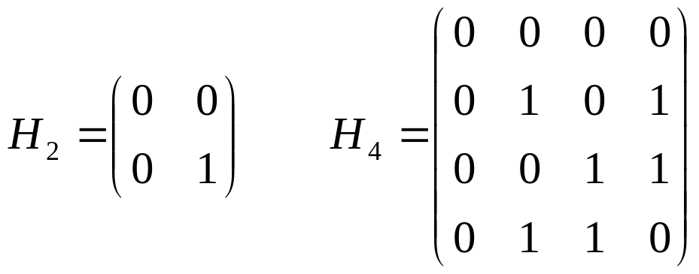
Iterative Construction
Example:

Slide 85
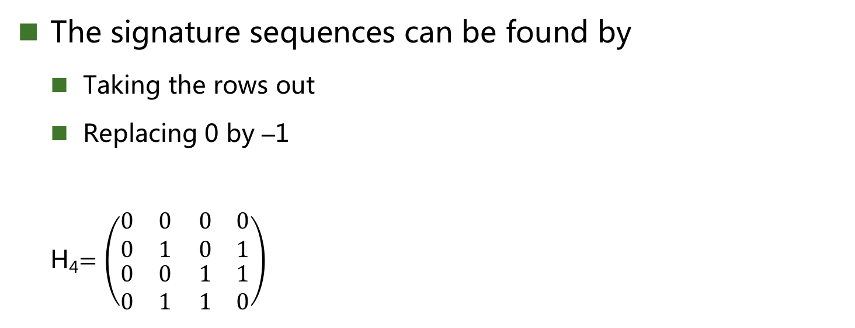
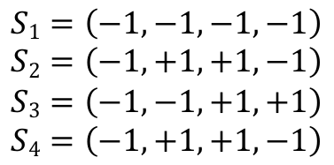
Signature Sequences
The signature sequences can be found by
  Taking the rows out
  Replacing 0 by –1
  H₄$=\left(\begin{aligned}\begin{matrix}0 & 0 \\ 0 & 1\end{matrix}\begin{matrix} 0 & 0 \\ 0 & 1\end{matrix} \\ \begin{matrix}0 & 0 \\ 0 & 1\end{matrix}\begin{matrix} 1 & 1 \\ 1 & 0\end{matrix}\end{aligned}\right)$
$$S1=\left(−1, −1,−1,−1\right)$$
$$S2=\left(−1, +1,+1,−1\right)$$
$$S3=\left(−1, −1,+1,+1\right)$$
$$S4=\left(−1, +1,+1,−1\right)$$
Are they orthogonal?

Slide 86
IS-95 Forward Link
Walsh Codes of length 64 is used for spreading in the forward link (base-to-mobile) of IS-95.
It is NOT suitable for the reverse link (mobile-to-base). (Why?)
  PN sequences（伪随机码序列）are used instead.

Slide 87
PN Sequences
What is Pseudo-Noise Sequences?
  They are deterministic.
  But they look like random noise.
How to generate PN sequences?
  One common way is to use linear feedback shift register.

Slide 88
Shift Register Implementation: An Example
x₁
x₂
x₃
x₁ | x₂ | x₃ | Output
1 | 0 | 0 | ---
0 | 1 | 0 | 0
1 | 0 | 1 | 0
1 | 1 | 0 | 1
1 | 1 | 1 | 0
0 | 1 | 1 | 1
0 | 0 | 1 | 1
1 | 0 | 0 | 1
Initial state: 1 0 0
Output: 0 0 1 0 1 1 1 …
(Periodic with period 7)
The output sequence must be periodic (why?)
The period cannot be greater than 7. (why?)

Slide 89
2.5 数字传输系统
脉码调制 PCM 体制最初是为了在电话局之间的中继线上传送多路的电话。
由于历史上的原因，PCM 有两个互不兼容的国际标准，即北美的 24 路 PCM（简称为 T1）和欧洲的 30 路 PCM（简称为 E1）。我国采用的是欧洲的 E1 标准。
E1 的速率是 2.048 Mb/s，而 T1 的速率是 1.544 Mb/s。
当需要有更高的数据率时，可采用复用的方法。

Slide 90
旧的数字传输系统存在着许多缺点
最主要的是以下两个方面：
速率标准不统一。
  如果不对高次群的数字传输速率进行标准化，国际范围的高速数据传输就很难实现。
不是同步传输。
  在过去相当长的时间，为了节约经费，各国的数字网主要是采用准同步方式。

Slide 91
同步光纤网 SONET
同步光纤网 SONET (Synchronous Optical Network) 的各级时钟都来自一个非常精确的主时钟。
第 1 级同步传送信号 STS-1 (Synchronous Transport Signal)的传输速率是 51.84 Mb/s。
光信号则称为第 1 级光载波 OC-1，OC 表示Optical Carrier。

Slide 92
同步数字系列 SDH
ITU-T 以美国标准 SONET 为基础，制订出国际标准同步数字系列 SDH (Synchronous Digital Hierarchy)。
一般可认为 SDH 与 SONET 是同义词。
SDH 的基本速率为 155.52 Mb/s，称为第 1 级同步传递模块 (Synchronous Transfer Module)，即 STM-1，相当于 SONET 体系中的 OC-3 速率。

Slide 93
SONET的OC级/STS级与SDH的STM级的对应关系
线路速率(Mb/s) | SONET符号 | ITU-T符号 | 表示线路速率的常用近似值
51.840 | OC-1/STS-1 | ⎯
155.520 | OC-3/STS-3 | STM-1 | 155 Mb/s
466.560 | OC-9/STS-9 | STM-3
622.080 | OC-12/STS-12 | STM-4 | 622 Mb/s
933.120 | OC-18/STS-18 | STM-6
1244.160 | OC-24/STS-24 | STM-8
2488.320 | OC-48/STS-48 | STM-16 | 2.5 Gb/s
4976.640 | OC-96/STS-96 | STM-32
9953.280 | OC-192/STS-192 | STM-64 | 10 Gb/s
39813.120 | OC-768/STS-768 | STM-256 | 40 Gb/s

Slide 94
2.6 宽带接入技术
2.6.1 ADSL技术
ADSL 技术就是用数字技术对现有的模拟电话用户线进行改造，使它能够承载宽带业务。
标准模拟电话信号的频带被限制在 300~3400 Hz 的范围内，但用户线本身实际可通过的信号频率仍然超过 1 MHz。
ADSL 技术就把 0~4 kHz 低端频谱留给传统电话使用，而把原来没有被利用的高端频谱留给用户上网使用。
DSL 就是数字用户线(Digital Subscriber Line)的缩写。

Slide 95
DSL 的几种类型
ADSL (Asymmetric Digital Subscriber Line)：非对称数字用户线
HDSL (High speed DSL)：高速数字用户线
SDSL (Single-line DSL)：1 对线的数字用户线
VDSL (Very high speed DSL)：甚高速数字用户线
DSL ：ISDN 用户线。
RADSL (Rate-Adaptive DSL)：速率自适应 DSL，是 ADSL 的一个子集，可自动调节线路速率）。

Slide 96
ADSL 的极限传输距离
ADSL 的极限传输距离与数据率以及用户线的线径都有很大的关系（用户线越细，信号传输时的衰减就越大），而所能得到的最高数据传输速率与实际的用户线上的信噪比密切相关。
例如，0.5 毫米线径的用户线，传输速率为 1.5 ~ 2.0 Mb/s 时可传送 5.5 公里，但当传输速率提高到 6.1 Mb/s 时，传输距离就缩短为 3.7 公里。
如果把用户线的线径减小到0.4毫米，那么在6.1 Mb/s的传输速率下就只能传送2.7公里

Slide 97
ADSL 的特点
上行和下行带宽做成不对称的。
上行指从用户到 ISP，而下行指从 ISP 到用户。
ADSL 在用户线（铜线）的两端各安装一个 ADSL 调制解调器。
我国目前采用的方案是离散多音调 DMT (Discrete Multi-Tone)调制技术。这里的“多音调”就是“多载波”或“多子信道”的意思。

Slide 98
ADSL 的数据率
由于用户线的具体条件往往相差很大（距离、线径、受到相邻用户线的干扰程度等都不同），因此 ADSL 采用自适应调制技术使用户线能够传送尽可能高的数据率。
当 ADSL 启动时，用户线两端的 ADSL 调制解调器就测试可用的频率、各子信道受到的干扰情况，以及在每一个频率上测试信号的传输质量。
ADSL 不能保证固定的数据率。对于质量很差的用户线甚至无法开通 ADSL。
通常下行数据率在 32 kb/s 到 6.4 Mb/s 之间，而上行数据率在 32 kb/s 到 640 kb/s 之间。

Slide 99





ADSL 的组成
至 ISP
基于 ADSL 的接入网
端局或远端站
电话
分离器
PS
ATU-C
用户线
PS
ATU-C
ATU-R
区域宽带网
ATU-C
居民家庭
DSLAM
至本地电话局
数字用户线接入复用器 DSLAM (DSL Access Multiplexer)
接入端接单元 ATU (Access Termination Unit)
ATU-C（C 代表端局 Central Office）
ATU-R（R 代表远端 Remote）
电话分离器 PS (POTS Splitter)

Slide 100
2.6.2 光纤同轴混合网HFC (Hybrid Fiber Coax)
HFC 网是在目前覆盖面很广的有线电视网 CATV 的基础上开发的一种居民宽带接入网。
HFC 网除可传送 CATV 外，还提供电话、数据和其他宽带交互型业务。
现有的 CATV 网是树形拓扑结构的同轴电缆网络，它采用模拟技术的频分复用对电视节目进行单向传输。而 HFC 网则需要对 CATV 网进行改造，

Slide 101
HFC 的主要特点
(1) HFC网的主干线路采用光纤
HFC 网将原 CATV 网中的同轴电缆主干部分改换为光纤，并使用模拟光纤技术。
在模拟光纤中采用光的振幅调制 AM，这比使用数字光纤更为经济。
模拟光纤从头端连接到光纤结点(fiber node)，即光分配结点 ODN (Optical Distribution Node)。在光纤结点光信号被转换为电信号。在光纤结点以下就是同轴电缆。

Slide 102
(2) HFC 网采用结点体系结构
光纤结点
同轴电缆
高带宽光纤
光纤
头端
光纤
同轴电缆

Slide 103
(3) HFC 网具有比 CATV 网更宽的频谱，且具有双向传输功能
下行信道
上行
信道
调频广播、模拟和数字电视、数据业务
频率(MHz)
5 65 87 1000

Slide 104
(4) 每个家庭要安装一个用户接口盒
用户接口盒 UIB (User Interface Box)要提供三种连接，即：
  使用同轴电缆连接到机顶盒(set-top box)，然后再连接到用户的电视机。
  使用双绞线连接到用户的电话机。
  使用电缆调制解调器连接到用户的计算机。

Slide 105
电缆调制解调器(cable modem)
电缆调制解调器是为 HFC 网而使用的调制解调器。
电缆调制解调器最大的特点就是传输速率高。其下行速率一般在 3∼10 Mb/s之间，最高可达 30 Mb/s，而上行速率一般为 0.2∼2 Mb/s，最高可达 10 Mb/s。
电缆调制解调器比在普通电话线上使用的调制解调器要复杂得多，并且不是成对使用，而是只安装在用户端。

Slide 106
2.6.3 FTTx 技术
FTTx（光纤到……）也是一种实现宽带居民接入网的方案。这里字母 x 可代表不同意思。例如：
光纤到户 FTTH (Fiber To The Home)：光纤一直铺设到用户家庭可能是居民接入网最后的解决方法。
光纤到大楼 FTTB (Fiber To The Building)：光纤进入大楼后就转换为电信号，然后用电缆或双绞线分配到各用户。
光纤到路边 FTTC (Fiber To The Curb)：从路边到各用户可使用星形结构双绞线作为传输媒体。

Slide 107
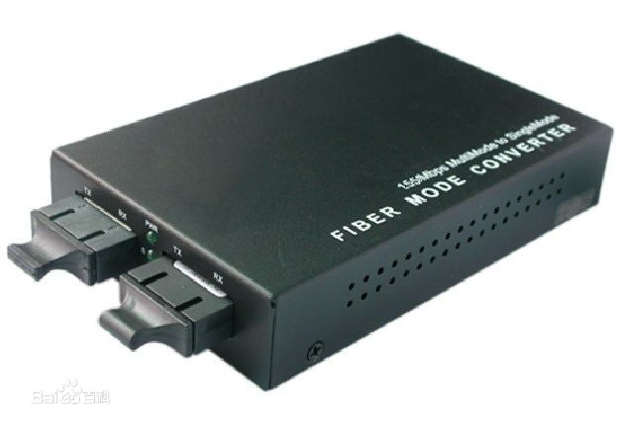
物理层设备
中继器/转发器(RP，Repeater)
工作在物理层上的连接设备。
适用于完全相同的两类网络的互连，主要功能是通过对数据信号的重新发送或者转发，来扩大网络传输的距离。
中继器是对信号进行再生和还原的网络设备，用于扩展局域网网段的长度（仅用于连接相同的局域网网段）

Slide 108
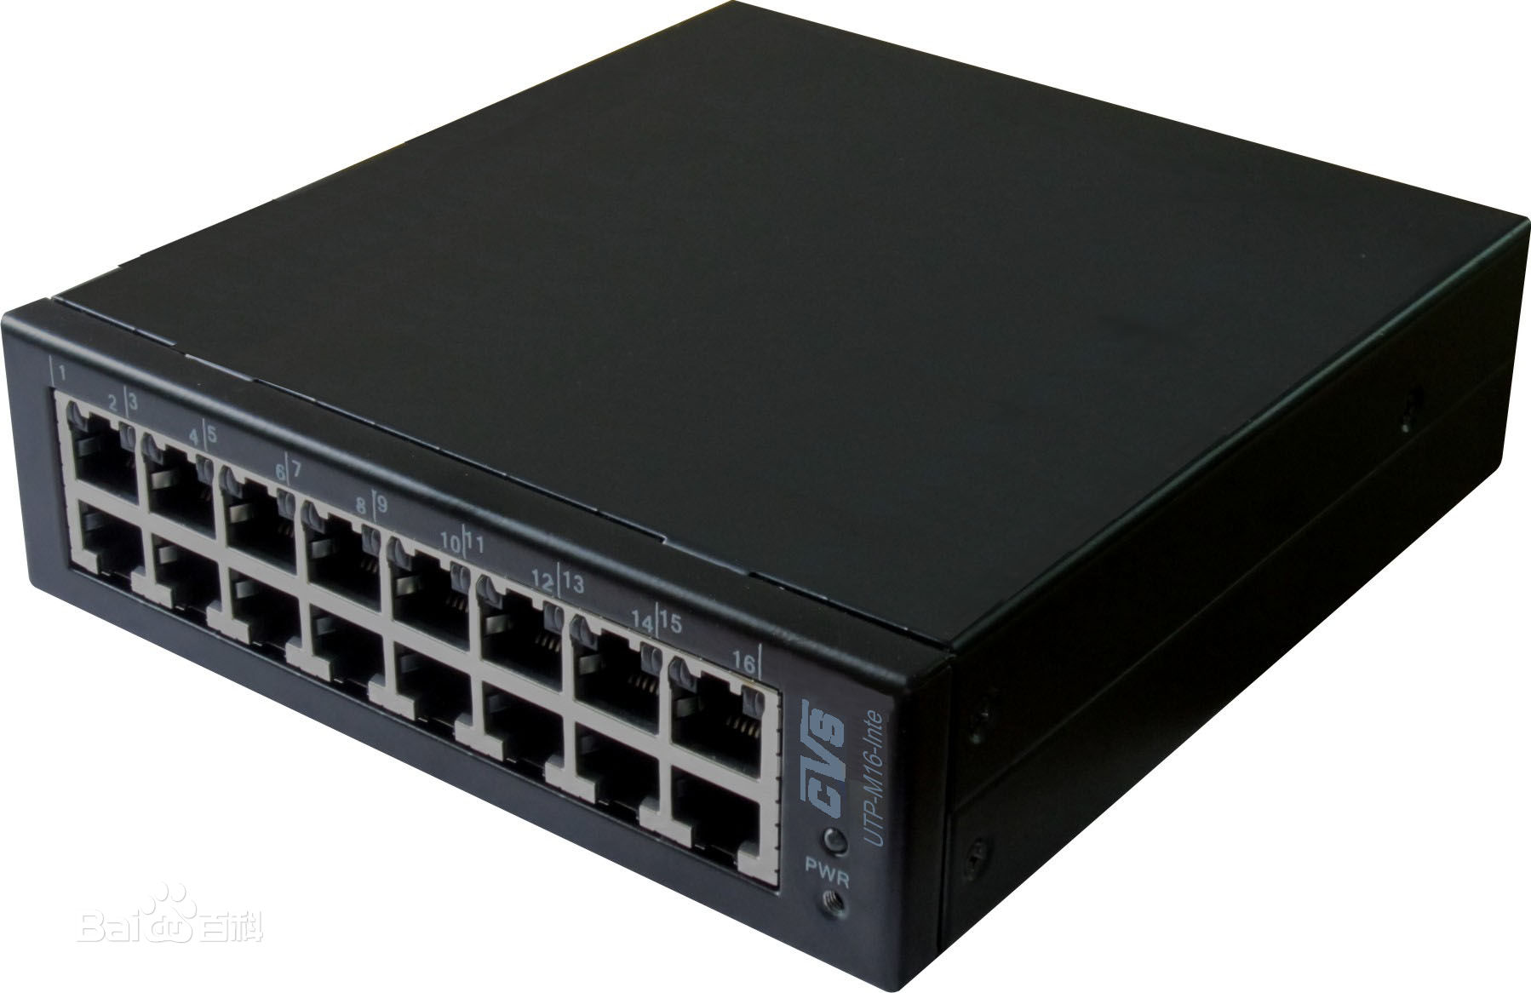
物理层设备
集线器
主要功能是对接收到的信号进行再生整形放大，以扩大网络的传输距离，同时把所有节点集中在以它为中心的节点上。
它工作于OSI(开放系统互联参考模型)参考模型第一层，即“物理层”。
集线器每个接口简单的收发比特，收到1就转发1，收到0就转发0，不进行碰撞检测。

Slide 109
本章小结
通信基础
  信道、信号、宽带、码元、波特、速率等基本概念
  奈奎斯特定理与香农定理
传输介质
  双绞线、同轴电缆、光纤与无线传输介质
  物理层接口的特性
信道复用技术
  频分多路复用、时分多路复用、波分多路复用、码分多路复用的概念和基本原理。
物理层设备
  中继器
  集线器

Slide 110
END！

